Slide 1
Inteligencia Artificial
Enrique Peláez Ph.D.

Slide 2
Contenido
Manejo de Incertidumbre.
    Teoría de Certeza
      Factores de Confidencia
    Inexactitud
    Método probabilístico
      Clásico
      Bayes
    Conjuntos Difusos
    Lógica Difusa
Ciclo de desarrollo de los sistemas expertos.
Aplicaciones

Slide 3
Manejo de Incertidumbre
La conjunción de CFs asume que la cadena es tan fuerte como el segmento más débil.
mínimo CF es una conjunción.
En la disyunción dependemos del segmento más fuerte.
máximo CF es una disyunción.
CF (A y B) = mínimo [CF(A), CF(B)]
CF (A o B) = máximo [CF(A), CF(B)]
Los CFs en las reglas indican que tan confiable es la conclusión.

Slide 4
Manejo de Incertidumbre
CF ( acción AB es de alta tecnología) = 90
CF (acción AB esta en demanda) = 60
CF (acción AB es de alta tecnología y acción AB esta en demanda) = 60
CF (acción AB es de alta tecnología o acción AB esta en demanda) = 90
Regla₁
CF = 60
X es volátil
If
X es de alta tecnología and X esta en demanda.
CF (X es volátil) = min [CF (acción AB es de alta tecnología y acción AB esta en demanda)] * CF/100
= 60 * 60 / 100 = 36

Slide 5
Manejo de Incertidumbre
Regla₂
CF = 60
X es volátil
If
X es de alta tecnología
or
X esta en demanda.
CF (X es volátil) = CF * CF (acción AB es de alta tecnología) +
CF * CF (acción AB esta en demanda) -
CF ((acción AB es de alta tecnología) * CF (acción AB esta en demanda)) / 100
= 54 + 36 - (54* 36)/100
= 90 - 19.44 = 70.56

Slide 6
Manejo de Incertidumbre
Métodos probabilísticos:
Clásico: Se refiere a las expectativas sobre la ocurrencia de un evento basado en la frecuencia de los posibles resultados ocurridos en oportunidades anteriores.
“A la larga la frecuancia relativa de un evento se aproxima a su probabilidad”

Slide 7
Manejo de Incertidumbre
Probabilidades
Probabilidades es un método que permite convertir la opinión o expectativa en números.
Ejm:
Cuál es la probabilidad de que el lanzamiento de dos monedas resulte en dos caras.
P(dos caras) = 1/4 = 0.25

Slide 8
Manejo de Incertidumbre
La equivalencia matemática de la noción intuitiva o posibilidad expresada en términos numéricos es probabilidad.
Es un número entre 0 y 1 que refleja la posibilidad de un evento.
Un evento imposible tiene una probabilidad de 0.
Un evento cierto tiene una probabilidad de 1.
La probabilidad de un evento A se denota P(A)
La probabilidad de que dos eventos A y B ocurran se representa por P(A y B)
La probabilidad de que uno o dos eventos A y B ocurran se representa por P(A o B).

Slide 9
Manejo de Incertidumbre
El conjunto de eventos independientes (llamado espacio de referencia, como A₁, A₂, . . . ,A_{n}) podría representar todo las posibilidades.
La suma de las probabilidades de todos estos eventos debe igualar la certeza; 1.

Slide 10
Manejo de Incertidumbre
La teoría de probabilidades permite un comportamiento racional frente a situaciones inciertas.
Las decisiones se realizan en base a la maximización del valor esperado para el evento.
La aplicabilidad de que un evento predecible vaya ha ocurrir no necesariamente es válido en sistemas expertos.
1. El grado de incertidumbre del conocimiento podría ser incierto.
2. La mayoría de los sistemas expertos no manipulan secuencias de eventos similares, estos podrían ser situaciones únicas.

Slide 11
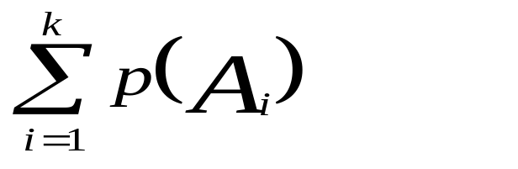
Manejo de Incertidumbre
Si A es un evento en el mundo real
Ω es el conjunto de todos los eventos (espacio de eventos)
La probabilidad de que A ocurra es p(A).
p debe satisfacer los siguientes axiomas:
1. La probabilidad de cualquier evento A es positivo.
∀A ε Ω ; p(A) ≥ 0
2. La probabilidad de todo el espacio de eventos es 1.
p(Ω) = 1.
3. Si k eventos A₁, A₂, ... A_{k} son mutuamente exclusivos, la probabilidad de ocurrencia de por lo menos un evento es la suma de las probabilidades individuales:

Slide 12
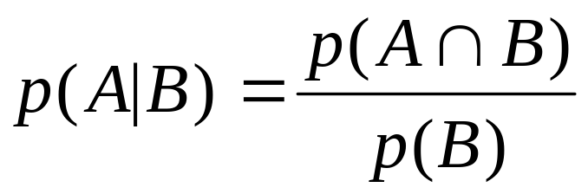
Manejo de Incertidumbre
Dado que A y ¬Α son mutuamente exclusivos y A U ¬Α = Ω:
p(A) + p(¬Α) = p(A U¬Α)
= p(Ω)
= 1.
Si B es otro evento. La probabilidad de que A ocurra dada la ocurrencia de B, p(A | B) – probabilidad condicional, es igual a la probabilidad de que los dos eventos A y B ocurran, p(A ∩ B), dividido para la probabilidad de B, p(B), siempre que p(B) ≠ 0

Slide 13
Manejo de Incertidumbre
Bayesiano:
“La probabilidad es un grado de la creencia que una persona tiene acerca de alguna hipótesis, evento o cantidad incierta”
Esta definición aunque está formulada matemáticamente, contiene un componente subjetivo que refleja la opinión humana.

Slide 14
Manejo de Incertidumbre
Probabilidad Condicional y “Combinada”
En el mundo real la probabilidad de un evento es difícil que sea independiente de otros eventos. Sin embargo, probabilidades e incertidumbre, deben trabajar con eventos no independientes.
La probabilidad de un evento esta siempre afectada por las condiciones en las cuales ocurren.
La probabilidad combinada es la probabilidad de la ocurrencia de dos eventos

Slide 15
Manejo de Incertidumbre
Si dos eventos independientes A y B tienen probabilidades P(A) y P(B) la probabilidad combinada de ambos eventos es:
P(A y B) = P(A) * P(B).
P(A o B) = P(A) + P(B) - P(A) * P(B)
La probabilidad condicional relaciona la probabilidad de un evento por la ocurrencia de otro.
La estimación de la probabilidad de un evento cambiará a medida que el contexto cambia.

Slide 16
Manejo de Incertidumbre
Ejm:
Determinar la probabilidad de que una persona es hombre, conociendo que su edad es 80 años.
  La probabilidad de que una persona escogida aleatoriamente sea hombre es 0.5
  La probabilidad de que una persona escogida aleatoriamente sea de 80 años es 0.005
  La probabilidad de que cualquier persona escogida aleatoriamente sea hombre y de 80 años es 0.002
  La probabilidad de que cualquier persona de 80 años escogida aleatoriamente sea hombre es 0.4

Slide 17
Manejo de Incertidumbre
La probabilidad condicional de un evento A, dada la ocurrencia de un evento B es:
P(A | B) = P(A y B) / P(B)
Ejm:
P(X es hombre | edad de X es 80) =
P(X es hombre y edad 80) / P(edad de X es 80) =
0.002 / 0.005 = 0.4
Al momento de asignar la probabilidad de un evento, la probabilidad condicional toma en consideración las características particulares de la situación.

Slide 18
Manejo de Incertidumbre
Método Bayesiano
Este concepto parte del principio de que debemos incorporar una probabilidad previa del evento.
Este teorema provee un modelo matemático para el tipo de razonamiento donde la creencia previa se combinan con la evidencia para formar un estimado de la incertidumbre.
Nos permite expresar la probabilidad P(A | B) (probabilidad posterior) en términos de la probabilidad P(B | A), P(A) y P(B).

Slide 19
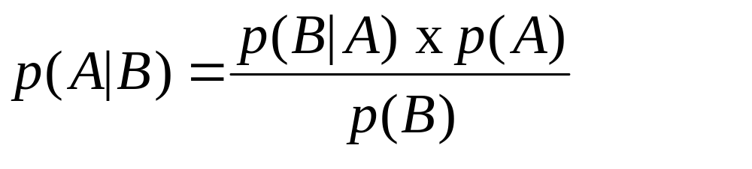
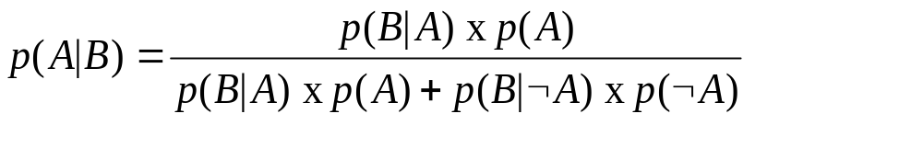
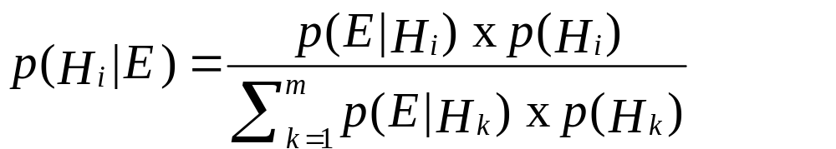
Manejo de Incertidumbre

Slide 20
Manejo de Incertidumbre
Dificultades
1. La ley de Bayes requiere la disponibilidad de todas las probabilidades previas y condicionales disponibles. En la práctica puede ser difícil.
2. La ley de Bayes es matemáticamente correcta únicamente si todos los resultados posibles no dependen de si mismos.
3. A medida que la base de conocimientos crece en tamaño, llega ha ser virtualmente imposible cambiar una probabilidad sin causar el cambio de otras probabilidades para mitigar el efecto y poder mantener el supuesto de que P(H₁) + P(H₂) + . . . + P(H_{n}) = 1.

Slide 21
Lógica Difusa “Fuzzy Logic”
Fuzzy Logic
La lógica difusa (fuzzy logic) fue inventada en 1965 como una alternativa a la lógica de dos valores y a la teoría de probabilidades, ofreciendo alternativas a las nociones tradicionales de membresía y lógica.
La lógica difusa ve a la lógica de dos valores y a la teoría de conjuntos como casos especiales de una teoría más general de múltiples valores.
De esta forma no se utilizan frecuencias si no valores de verdad que representan cuan cierto es un hecho, o el grado de certeza de un hecho o regla.

Slide 22
Lógica Difusa “Fuzzy Logic”
Ejm:
Con que certeza podemos decir que un candidato de sociedad patriótica será elegido presidente en las próximas elecciones.
No es apropiado basar nuestra predicción en base a la distribución previa de los presidentes.
El estado de la economía, el sentimiento del momento a nivel nacional, que tan bien se desempeñó el actual presidente, y otros factores serían quizás mejores elementos de consideración que un simple modelo estadístico basado en elecciones previas.

Slide 23
Lógica Difusa “Fuzzy Logic”
La idea innovadora en los sistemas fuzzy son los valores de verdad establecidos por la lógica difusa o los valores de membresía en los conjuntos difusos, los cuales se establecen entre 0 y 1.
0 representa falsedad absoluta y 1 verdad absoluta.
En el lenguaje natural abundan los conceptos vagos e imprecisos.
Ejm:
Juan es alto
El día esta bien nublado

Slide 24
Lógica Difusa “Fuzzy Logic”
En la lógica tradicional la “Ley del medio excluído” establece que toda proposición debe ser o verdadera o falsa.
Ejm:
Cuándo una persona deja de ser joven y llega a ser considerada vieja?
Si Juan tiene 75 años de edad, podríamos decir que es viejo con un valor de verdad de 0.95 o certeza de 0.95
Juan es miembro del conjunto de personas viejas con grado de membresía de 0.95.
mVIEJO (Juan) = 0.95

Slide 25
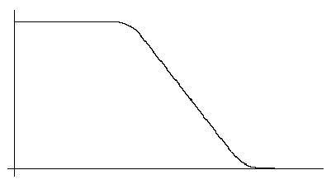
Lógica Difusa “Fuzzy Logic”
R
(x)
μ
100
200
0
x
Difinición difusa de edad

Slide 26
Lógica Difusa “Fuzzy Logic”
La edad común en un humano es 30 años, 100 años pocas personas lo tienen, y no hay humano con más de 200 años.

Slide 27
Lógica Difusa “Fuzzy Logic”
Desde el punto de vista probabilístico:
Hay un 95% de probabilidad que Juan sea viejo. (Se asume que Juan es o viejo o joven)
Desde el punto de vista de la lógica difusa
El grado de membresía de Juan en el conjunto de viejos es de 0.95 (se asume que Juan es viejo)
La incertidumbre es inherente al estado de Juan y no a la incertidumbre en la información que tenemos sobre el estado de Juan.
mJOVEN(Juan) = 0.05

Slide 28
Lógica Difusa “Fuzzy Logic”
Conjunto Difuso - definición formal
Si X es un conjunto de objetos, con elementos representados con x. Un conjunto difuso A en X esta caracterizado por una función de membresía mA(x) que “mapea” cada objeto en X en el intervalo de los números reales entre [0, 1].

Slide 29

Lógica Difusa “Fuzzy Logic”
Clásico
Difuso
~
A
A
?x
?x

Slide 30
Lógica Difusa “Fuzzy Logic”
Complemento:
m(complemento de A) = 1 - mA
Sub-conjunto
A es un subconjunto de B si y solo si mB(x) >= mA(x)
para todos los valores x en X.

Slide 31

Lógica Difusa “Fuzzy Logic”
~
1.0
A
~
~
A
~
~
A
~
0.5
A
0
Complemento

Slide 32
Lógica Difusa “Fuzzy Logic”
Unión
C es la unión de A y B, si mC(x) = MAX[mA(x), mB(x)],
para todos los valores x en X.

Slide 33

Lógica Difusa “Fuzzy Logic”
~
~
1.0
~
~
AUB
A
B
~
~
0.5
A
B
0
Unión

Slide 34
Lógica Difusa “Fuzzy Logic”
Intersección
C es la intersección de A y B si mC(x) = MIN[mA(x), mB(x)], para todos los valores x ne X.

Slide 35

Lógica Difusa “Fuzzy Logic”
~
~
1.0
A
B
~
~
0.5
A
B
~
~
0
Α
Β
Intersección

